Slide 1
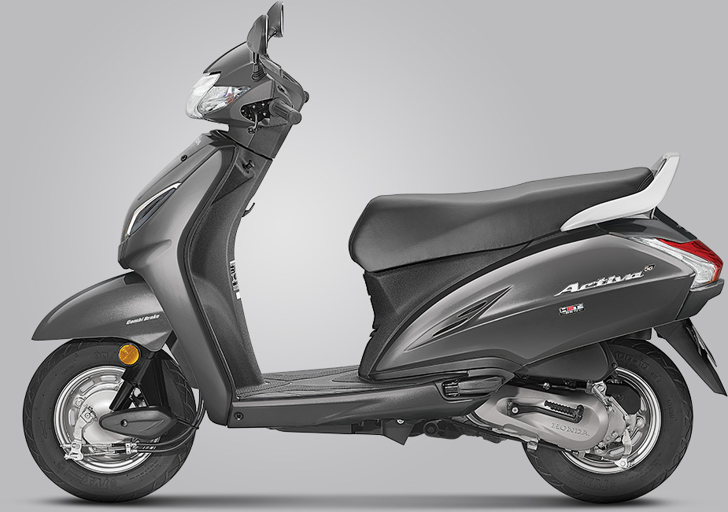
ACTIVA 5G
INR | 280 PER DAY
MILEAGE | 60KM/L

Slide 2
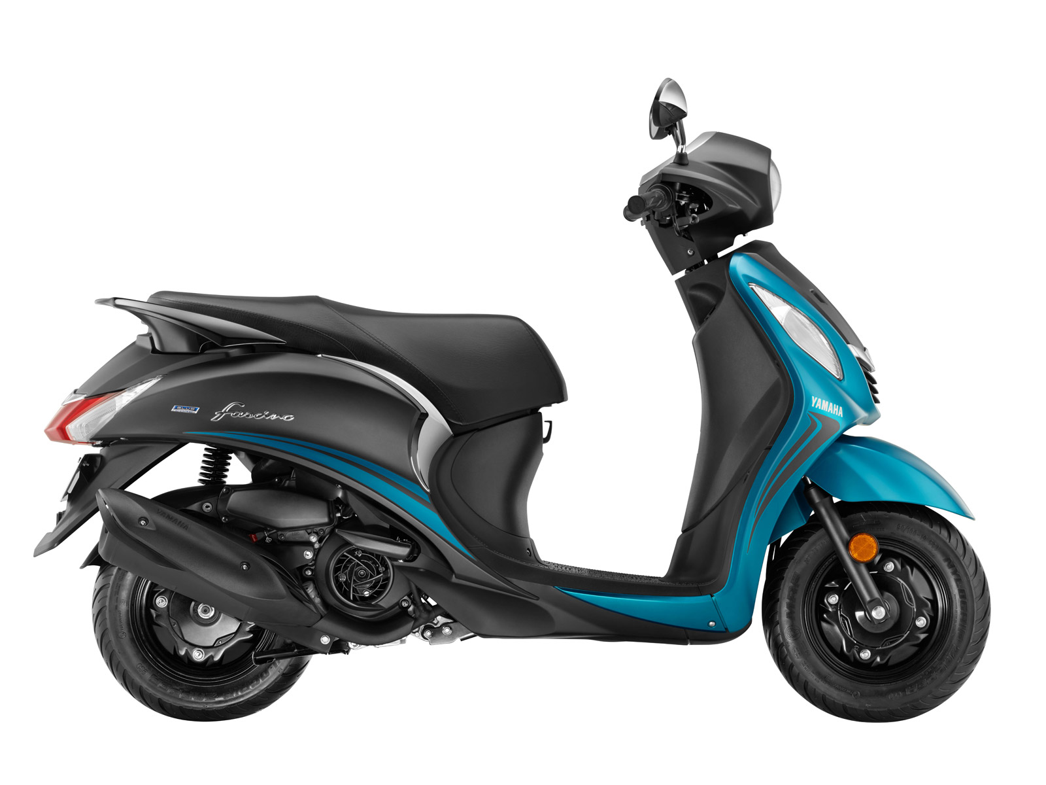
FASCINO
INR | 280 PER DAY
MILEAGE | 66KM/L

Slide 3
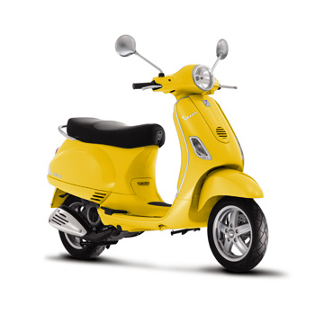
VESPA
INR | 450 PER DAY
MILEAGE | 45KM/L

Slide 4
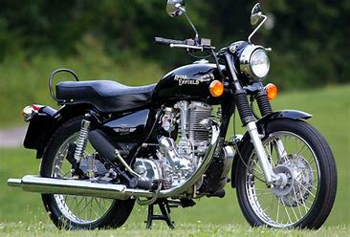
ROYAL ENFIELD BULLET 350
INR | 1000 PER DAY
MILEAGE | 37KM/L

